Slide 1
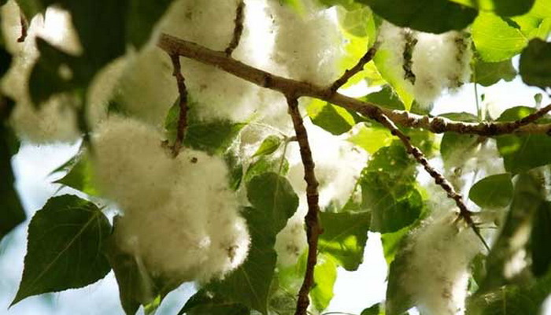
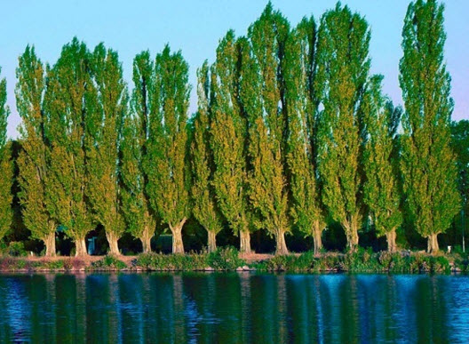
Задание 7
Каждый автомобиль в среднем в год выбрасывает в атмосферу 800кг углекислого газа. 25-летний тополь за весеннее-летний сезон поглощает 44 кг углекислого газа. Посчитайте, сколько понадобиться тополей, чтобы очистить воздух от загрязнений 10-тью автомобилями?

